Slide 1

Tópicos en el manejo de grandes volúmenes de datos
Análisis de Count-Min Sketch y CountSketch en detección de ataques mediante ventanas deslizantes
Integrantes:
Joaquín Arriagada
Benjamín Díaz
Vicente Hernández
Profesores: Cecilia Hernández, Álvaro Guzmán

Slide 2
Índice de presentación:
1-. Portada
2-. Índice
3-. Contexto y objetivo
4-. Count-Min Sketch vs. Count Sketch
5-. Ventana deslizante y linealidad
6-. Alineación y Verificación
7-. Datos y configuración
8-. Resultados de ataque DDoS
9-. Resultados Scan
10-. Comparación CMS vs. CS
11-. Cambio de frecuencia
12-. Conclusiones
13-. Cierre / Preguntas

Slide 3

Contexto y objetivos de la Investigación
¿Qué hicimos en este trabajo?
¿De donde sacamos los datos?
¿Por qué queremos contar la frecuencia?
1
2
Precisión vs. Memoria
Detección de Heavy Hitters
Caracterizar el compromiso entre exactitud estimada y huella de memoria.
Validar la detección de ataques DDoS y Scan con medición de latencia.
3
Estimación del Cambio de Frecuencia (Δf )
Caracterización de variaciones temporales usando vectores de diferencia con signo

Slide 4
CountSketch (CS) vs. Count-Min Sketch (CMS)
Propiedad | CountSketch (CS) | CMS
Estimador | Mediana ajustada por signo | Mínimo de las celdas
Hashing y Signo | Posición h(x) y hash de signo s(x) con valores (+1 o -1) | Posición dada por hash h(x) con incremento positivo (+1)
Mecanismo | Hashes de signo ±1 | Operador mínimo
Colisiones | Se cancelan aleatoriamente | Sesgado positivo (sobreestima por colisión )
Rendimiento | Domina en todos los w | Competitivo solo si w ≥ 1024

Slide 5


Modelo de Ventana Deslizante en Anillo y Linealidad
Principios de Diseño:
Parámetro : 6 subventanas temporales (m = 6) de Δ = 10 s cada una, más un acumulador agregado A.
Coste computacional O(d × w), independiente de la densidad de paquetes N_j, gracias a la propiedad de linealidad.
Rotación incremental:
sin recomputación completa del sketch.

Slide 6
Alineación y Verificación
Mecanismo de Verificación: Se usó un anillo paralelo de 6 contadores escalares para monitorear el volumen exacto de paquetes (N_j) en cada ventana activa de 60 segundos.
Permite calcular el valor de referencia de Ground Truth con costo O(1) sin almacenar paquetes individuales en memoria.
Verificación de Coincidencia:
84 / 84 Ventanas (100%)
El conteo total de paquetes (Nj) estimado por el anillo coincidió de forma exacta contra la referencia real (Ground Truth) en todas las evaluaciones.
Mecanismo de Verificación:
Se usó un anillo paralelo de 6 contadores escalares para monitorear el volumen exacto de paquetes (N_j) en cada ventana activa de 60 segundos.
Permite calcular el valor de referencia de Ground Truth con costo O(1) sin almacenar paquetes individuales en memoria.
Cobertura Experimental:
Se verificó la coincidencia exacta en las 84 ventanas de las 8 corridas del experimento (traza base, DDoS y Scan en todos los anchos w)
Punto de equilibrio:
w = 1024(280 KiB) ofrece el mejor balance coste-beneficio entre memoria y precisión para ambas estructuras.

Slide 7
Datos y Configuración
Estructura y Huella de Memoria:
Arreglos: d = 5 funciones hash con contadores enteros de 64 bits.
Escalabilidad por ancho(w):
w = 256 -> 70 KiB
w = 1024 -> 280 KiB
w = 4096 -> 1,09 MiB
Organización: 7 tablas por sketch (6 sub-ventanas + 1 acumulador activo)
Traza de red real:
Origen: MAWI (enlace transpacífico WIDE, Japón-EEUU, diciembre 2018).
Escala: Aproximadamente 123,4 millones de paquetes en 900 segundos.
Volumen por ventana: Entre 7,4 y 8,8 millones de paquetes por ventana activa.

Slide 8
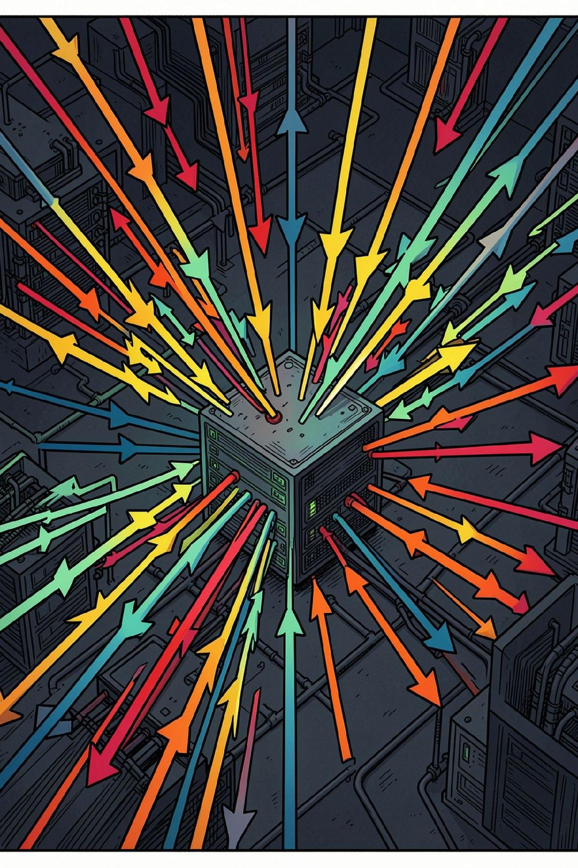




04 · ESCENARIOS DE ATAQUE
Detección de Ataques: DDoS
DDoS — IP Destino
10.000 pps dirigidos a una única víctima. Se monitoriza por IP destino para capturar la agregación del ataque.
4.000 IPs de origen distribuidas durante 30 s (300.000 paquetes).
Umbral de Detección
Umbral de Detección
Heavy Hitters con (1 % del tráfico total ). Inyección sintética sobre tráfico real MAWI.
Heavy Hitters con (1 % del tráfico total ). Inyección sintética sobre tráfico real MAWI.

Slide 9

04 · ESCENARIOS DE ATAQUE
Detección de Ataques: Scan
Scan — IP Origen
8.000 pps sondeando 60.000 destinos durante 30 segundos. Se monitoriza por IP origen como fuente emisora masiva.
Umbral de Detección
Heavy Hitters con (1 % del tráfico total ). Inyección sintética sobre tráfico real MAWI.

Slide 10
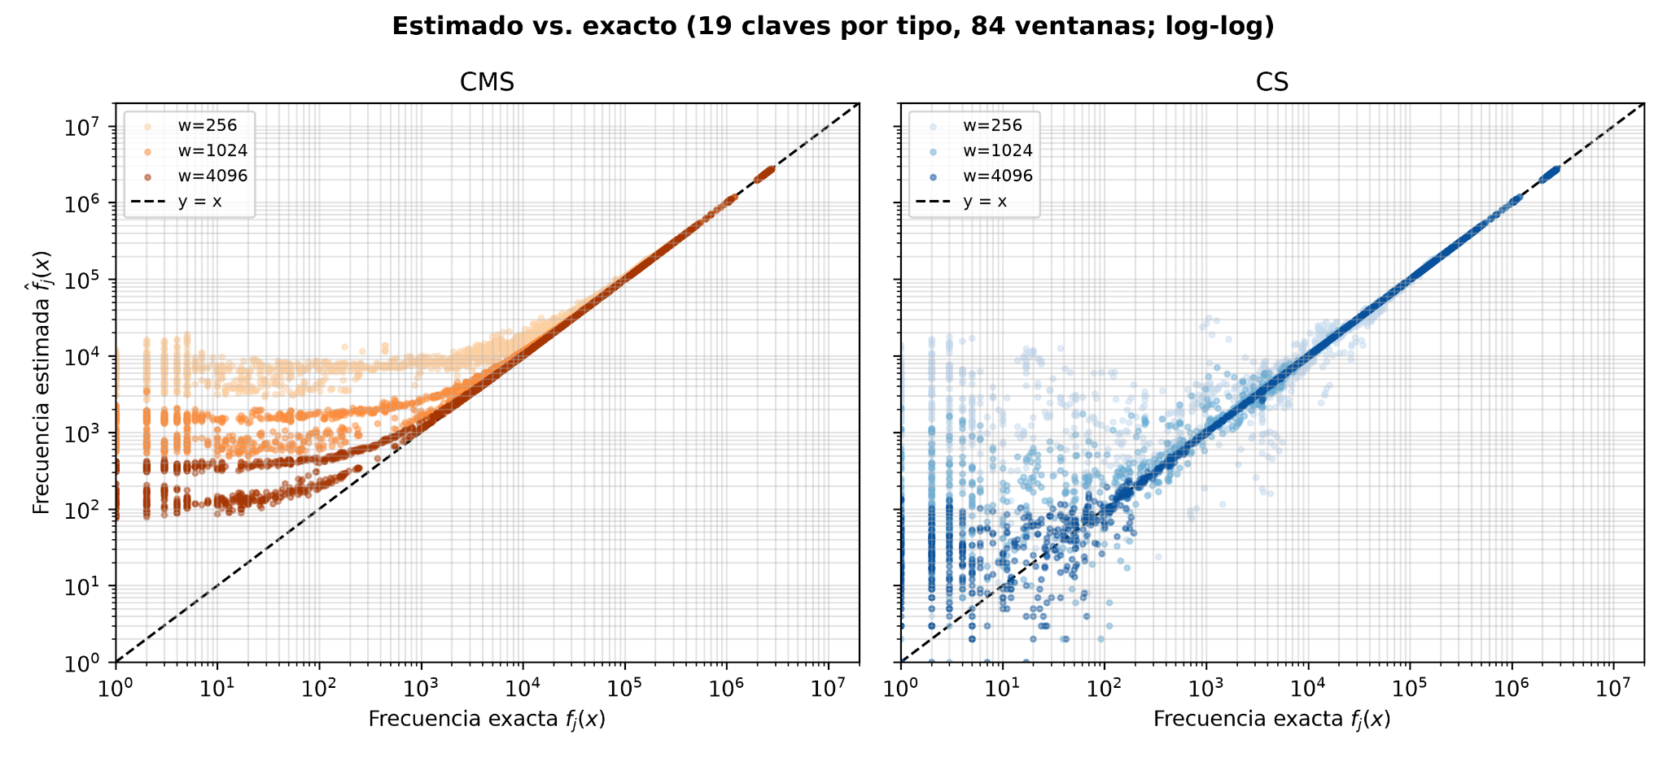
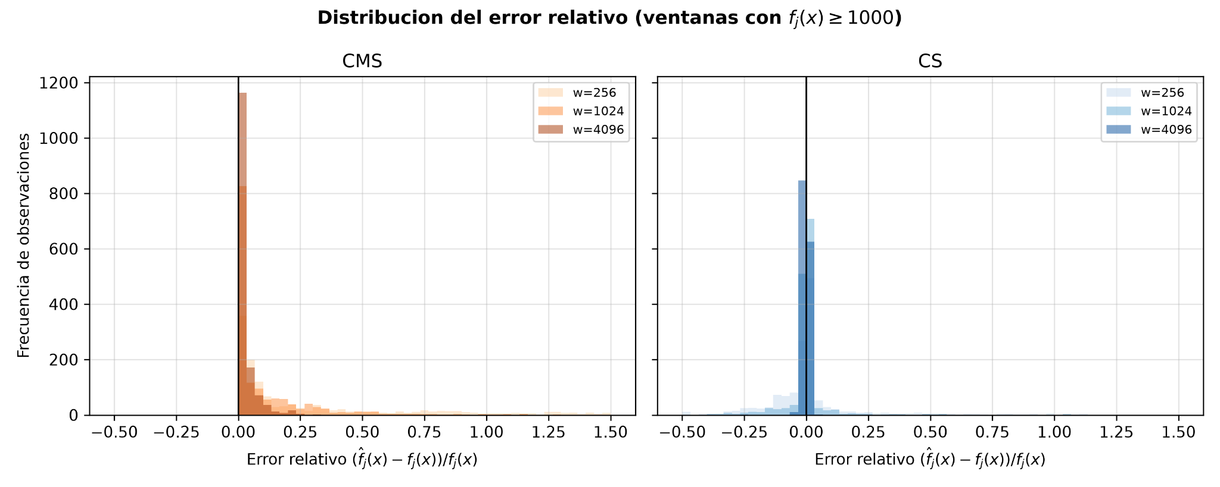
Comparación de Resultados
El Csm concentra los puntos por encima de la diagonal debido a su sesgo positivo del operador mínimo (sobreconteo)
CountSketch distribuye los puntos simétricamente sobre la diagonal (y = x), demostrando que es un estimador insesgado.
CMS presenta un error relativo desplazado a la derecha
CountSketch mantiene la curva centrada exactamente en 0% de error, estrechándose al aumentar el ancho w
CountSketch ofrece mayor precisión con la misma memoria (MRE de 0.16% en CS frente a 4.11% en CMS durante el ataque DDoS con w = 256)

Slide 11
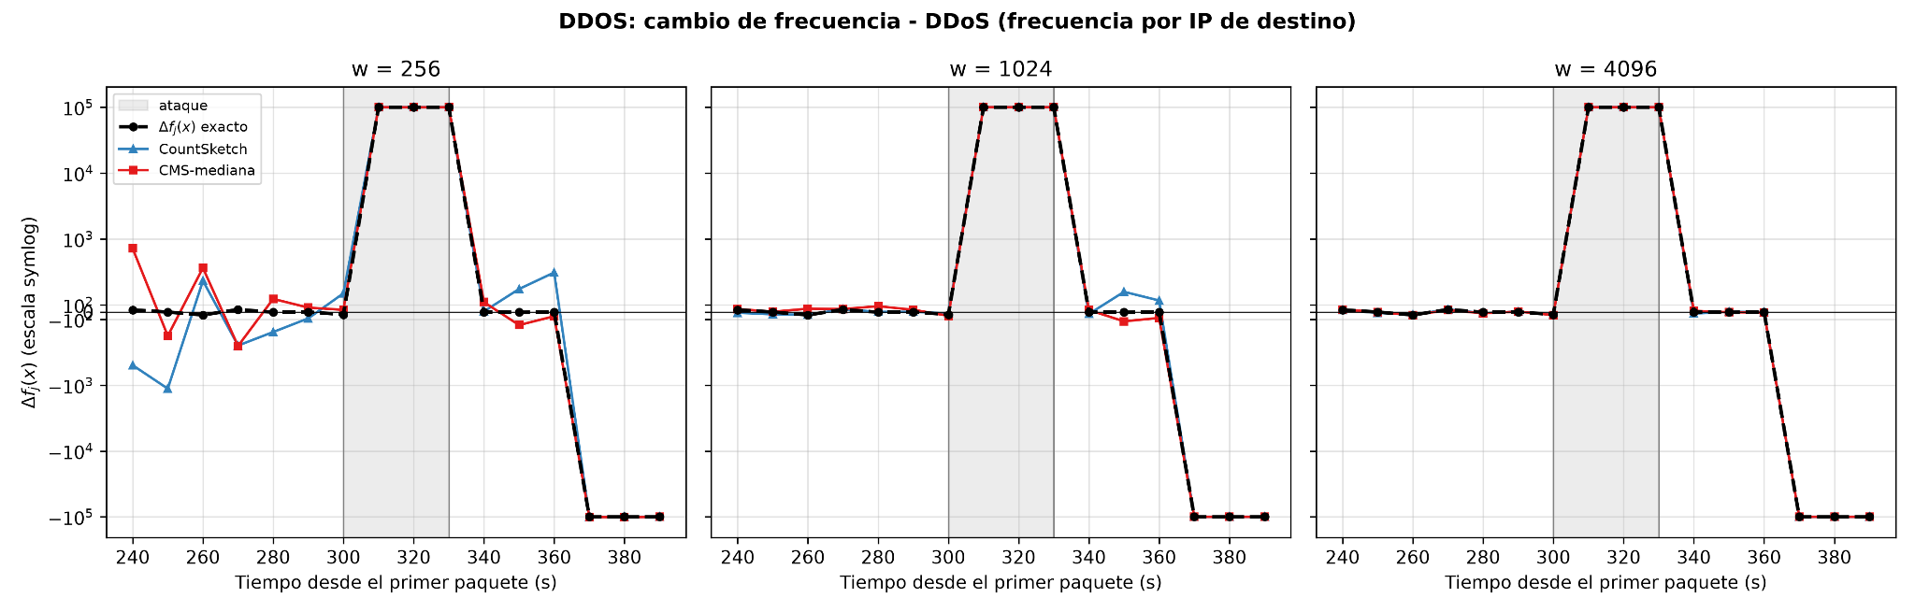
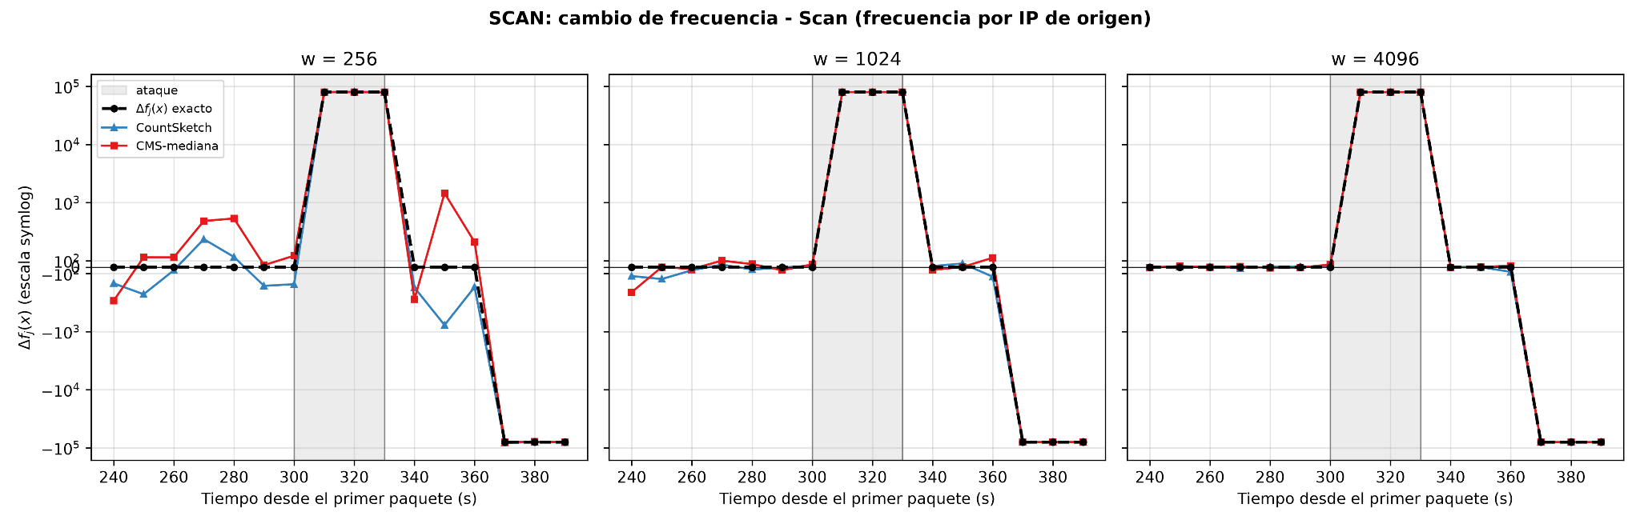
Estimación del Cambio de Frecuencia
Interpretación del Ciclo de Vida:
Salto positivo abrupto marca el inicio del ataque(+100,000 paquetes en DDoS y +80,000 en Scan en la subventana)
Meseta estacionaria: Ocurre durante la fase activa del ataque, aislando el cambio del volumen total.
Caída negativa abrupta: Ocurre cuando la subventana que contenía el ataque expira del acumulador.
CountSketch vs.CMS:
CountSketch: Mantiene su estimador habitualmente insesgado gracias a sus hashes de signo (+1 / -1) sobre el vector con signo
CMS: En vectores con signo, CMS no puede usar el "Mínimo", por lo que recurre a la mediana como heurística práctica
A partir de w = 1024, ambos estimadores recuperan el signo y la magnitud exacta de los picos de variación con un error menor mínima

Slide 12
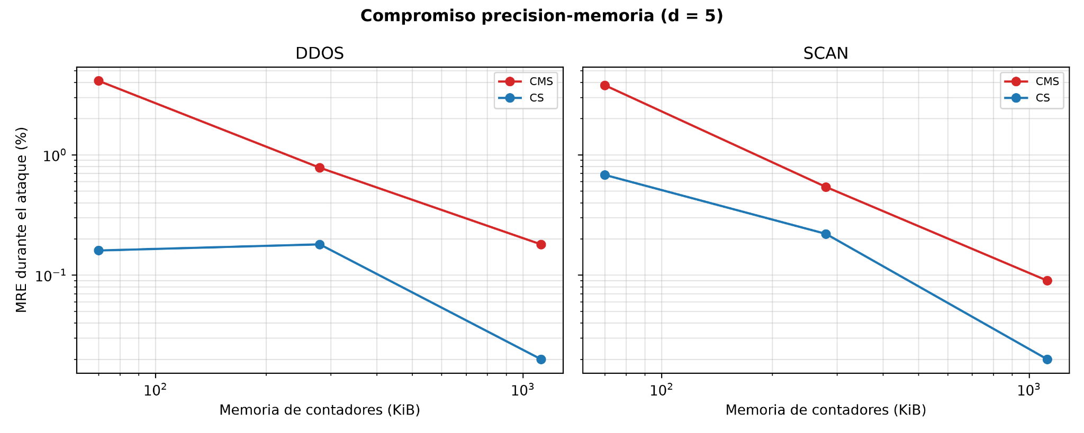
Conclusiones
Compromiso Precisión vs. Memoria
La memoria de contadores crece de forma estrictamente lineal con el ancho w
CountSketch supera a CMS en todos los anchos evaluados
El ancho w = 1024 representa el punto óptimo de equilibrio reduce el error un orden de magnitud respecto a w = 256 sin disparar el consumo de memoria.
Robustez del Estimador:
CountSketch: Es insesgado por sus hashes de signo y filtra valores atípicos con la mediana, siendo la opción indispensable cuando la memoria es muy restringida.
Count-Min Sketch (CMS): Acumula sesgo positivo por colisiones en w pequeños (lo que ocasionó el falso positivo adelantado en Scan a w = 256). Vuelve a ser competitivo únicamente en anchos grandes (w ≥ 1024)
Eficacia de la Ventana Deslizante:
La arquitectura en anillo con m = 6 sub-ventanas aprovecha la linealidad para mantener un costo de actualización O(dw) determinista e independiente del volumen de paquetes N_j.

Slide 13
¡Muchas gracias por su atención!

